Slide 1
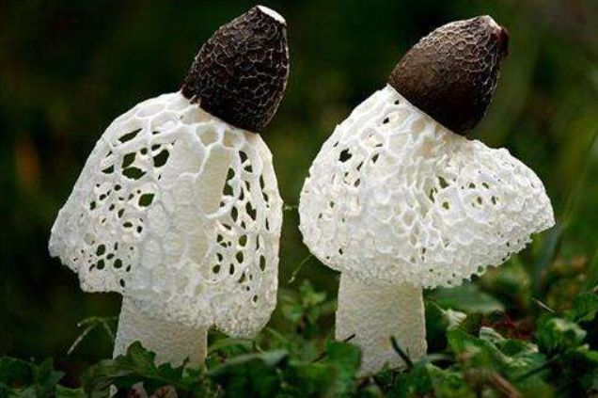
E:\DỰ ÁN SOẠN SÁCH KHTN 6\CD8 - Bai 28\9Slide\
CHỦ ĐỀ 8:
ĐA DẠNG THẾ GIỚI SỐNG
Bài 28: NẤM

Slide 2

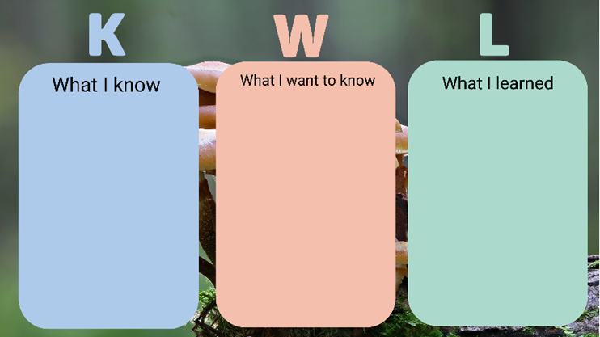
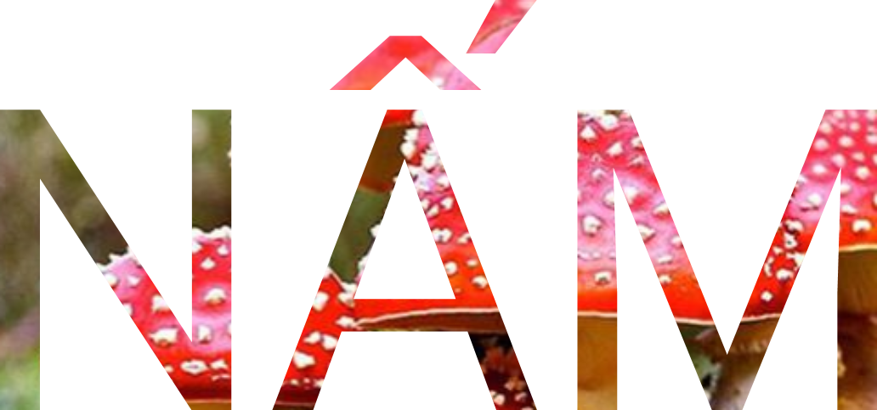


Viết những điều em ĐÃ biết
Viết những điều em MUỐN biết
Viết những điều em ĐÃ HỌC được

Slide 3


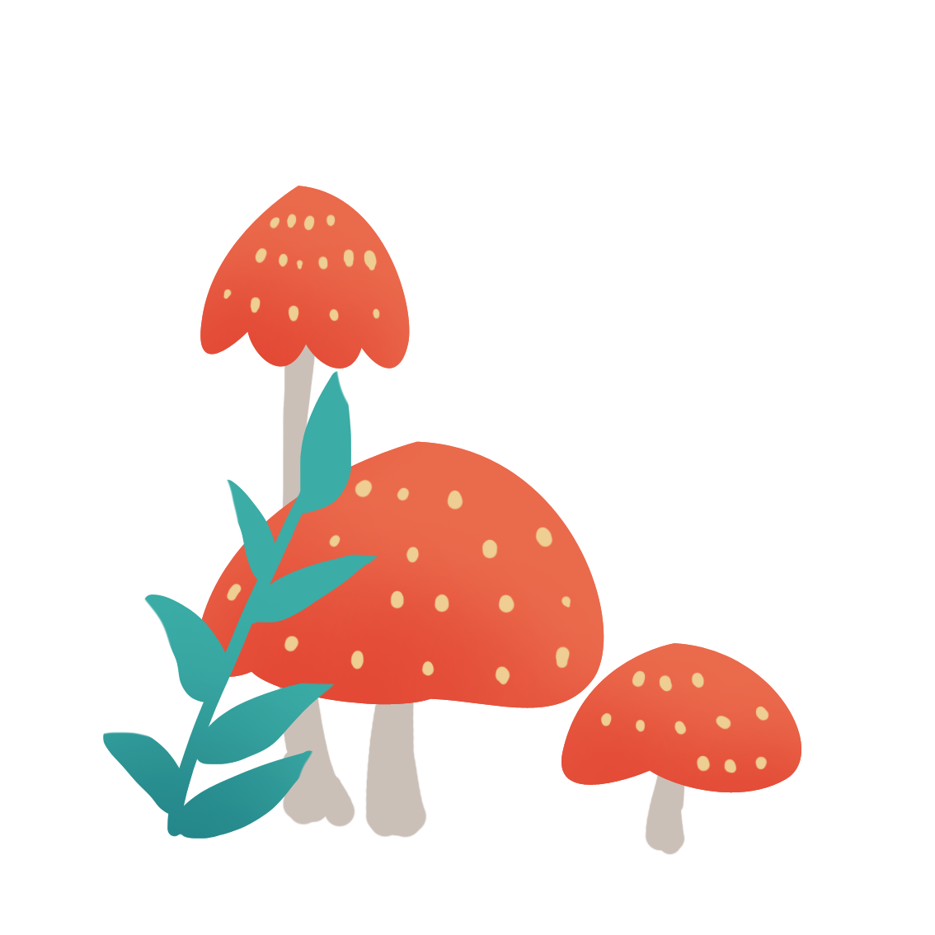
Bước 1: Đeo găng tay, khẩu trang cá nhân.
Bước 2: Quan sát bằng mắt thường: viết tên, mô tả hình dáng, màu sắc và vẽ lại vào vở.
Bước 3: Quan sát nấm mốc bằng kính lúp:
+ Dùng kim mũi nhọn lấy 1 phần nấm mốc ra đĩa đồng hồ.
+ Dàn mỏng nấm mốc, dùng kính lúp cầm tay quan sát sợi nấm.
Bước 4: Vẽ sợi nấm mốc mà em quan sát được.

Slide 4

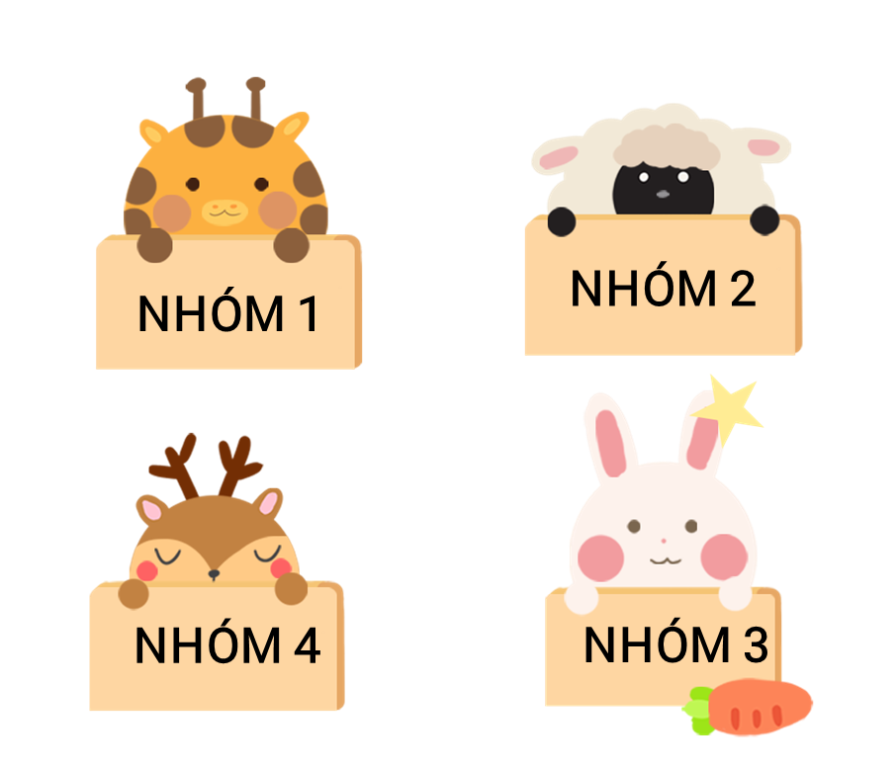
+ Treo tranh A0 tại vị trí ngồi của nhóm.
+ Trong thời gian 5 phút: Các nhóm di chuyển lần lượt theo chiều kim đồng hồ, nghiên cứu thông tin và hoàn thành PHT cá nhân.
+ Sau đó, trong thời gian 1 phút thành viên các nhóm quay trở lại vị trí, trao đổi, đối chiếu kết quả tìm hiểu được với các bạn trong nhóm.

Slide 5


Câu 1: Hãy nhận xét về hình dạng của nấm.
Câu 2: Em hãy phân biệt nấm túi và nấm đảm. Các loại nấm em quan sát ở hoạt động thực hành thuốc nhóm nấm đảm hay nấm túi?
Câu 3: Kể tên một số loại nấm ăn được mà em biết.
Câu 4: Hãy chỉ ra điểm khác biệt giữa cấu tạo cơ thể nấm độc và các loại nấm khác.
Câu 5: Đặc điểm của nấm men có gì khác với các loại nấm khác. Từ đó hãy phân biệt nấm đơn bào và nấm đa bào.

Slide 6

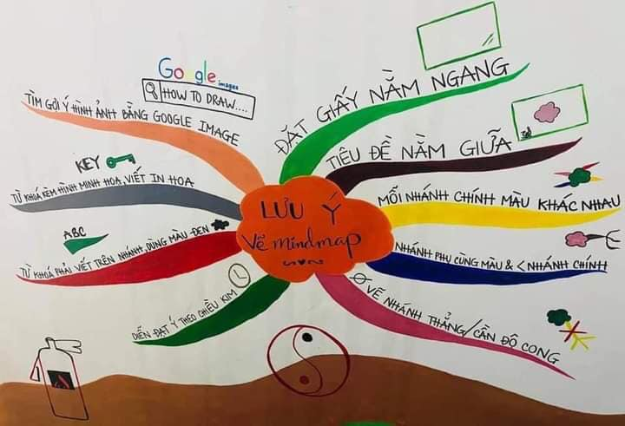
Trong 7 phút:
- Quan sát hình 28.4, 28.5, 28.6 và đọc thông tin trang 127, 128, 129/SGK.
- Vẽ sơ đồ tư duy với chủ đề: Vai trò của nấm trên giấy A2.

Slide 7


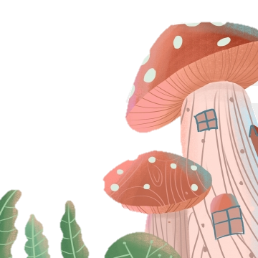
NHÓM
..........
Tên nhóm | Nội dung (7 điểm) | Hình thức (4 điểm) | Tổng điểm
 | - Đúng từ khóa (1 điểm) - Đầy đủ, chính xác (2 điểm) - Ngắn gọn, đủ nghĩa (2 điểm) - Có ví dụ minh họa (2 điểm) | - Sạch, đẹp, đúng chính tả (1 điểm). - Chữ viết không bị ngược chiều (1 điểm). - Màu sắc nhánh chính và nhánh phụ thống nhất với nhau (1 điểm). - Có hình vẽ minh hoa trang trí (1 điểm). | 10 điểm
Nhóm............
Nhóm............

Slide 8

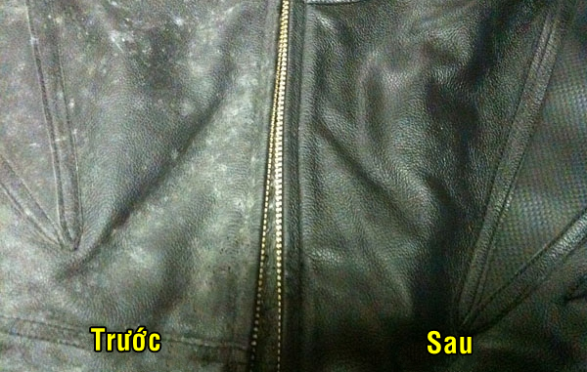
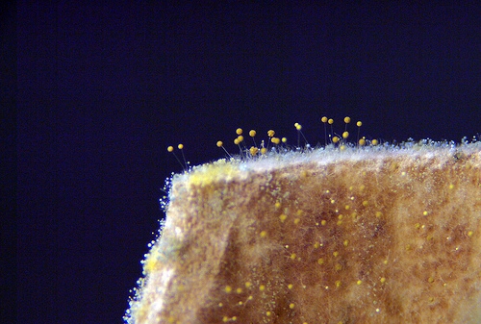
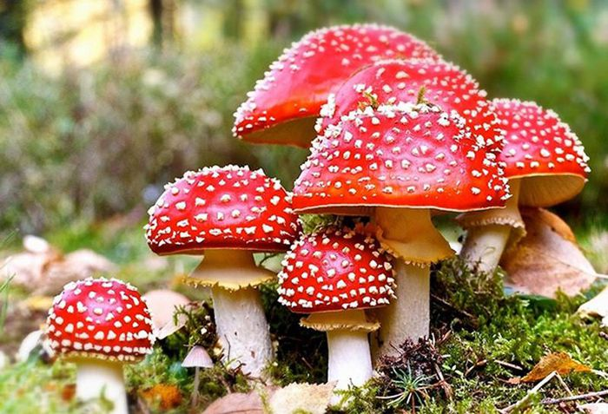
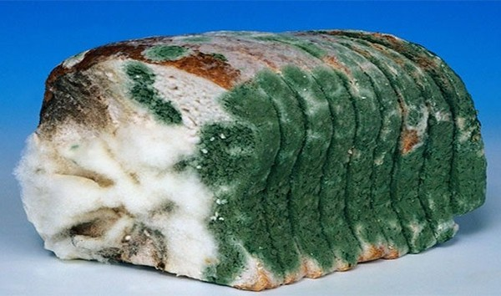
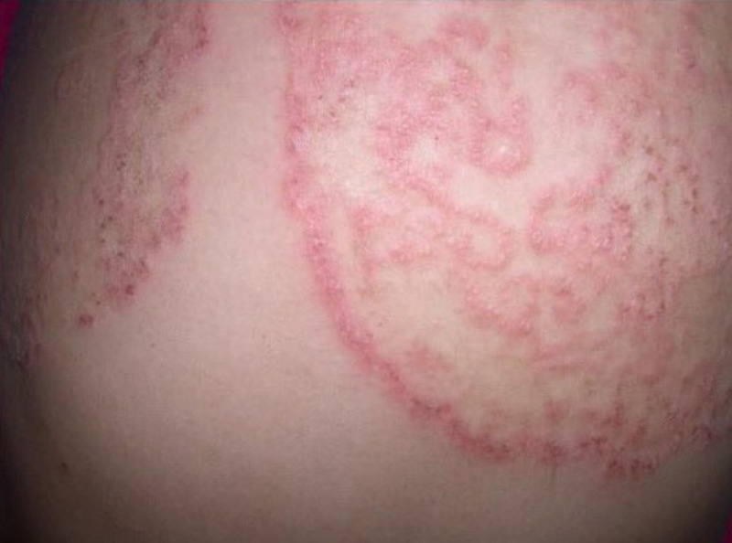
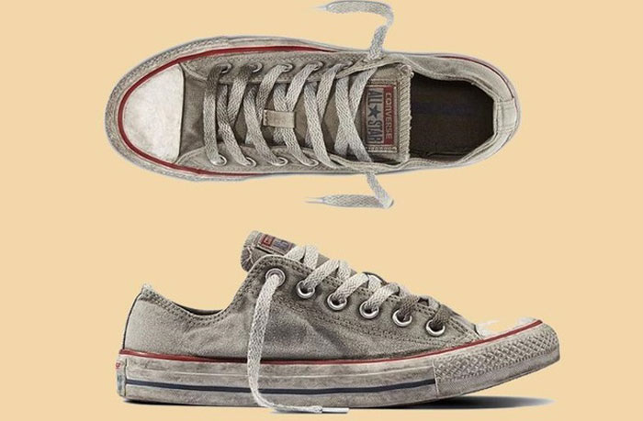
NHÓM
..........

Slide 9
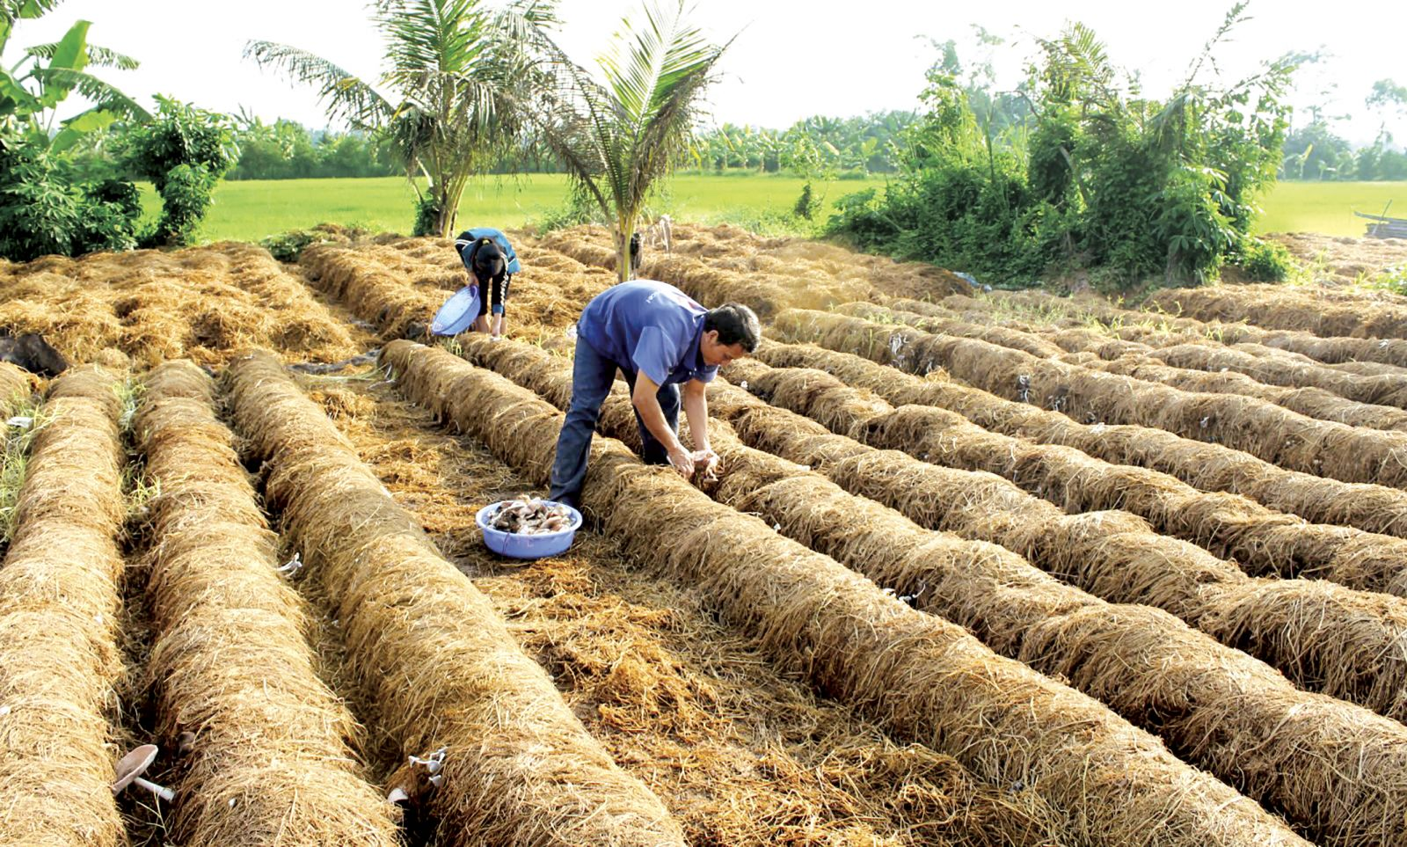
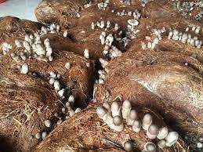
Kĩ thuật trồng nấm
(?) Tại sao người ta không trồng nấm trên đất mà phải trồng trên rơm, rạ?
(?) Có ý kiến cho rằng: “Môi trường trồng nấm rơm tốt nhất là gần địa điểm có chăn nuôi gia sức, gia cầm”. Theo em ý kiến trên đúng hay sai? Giải thích.

Slide 10
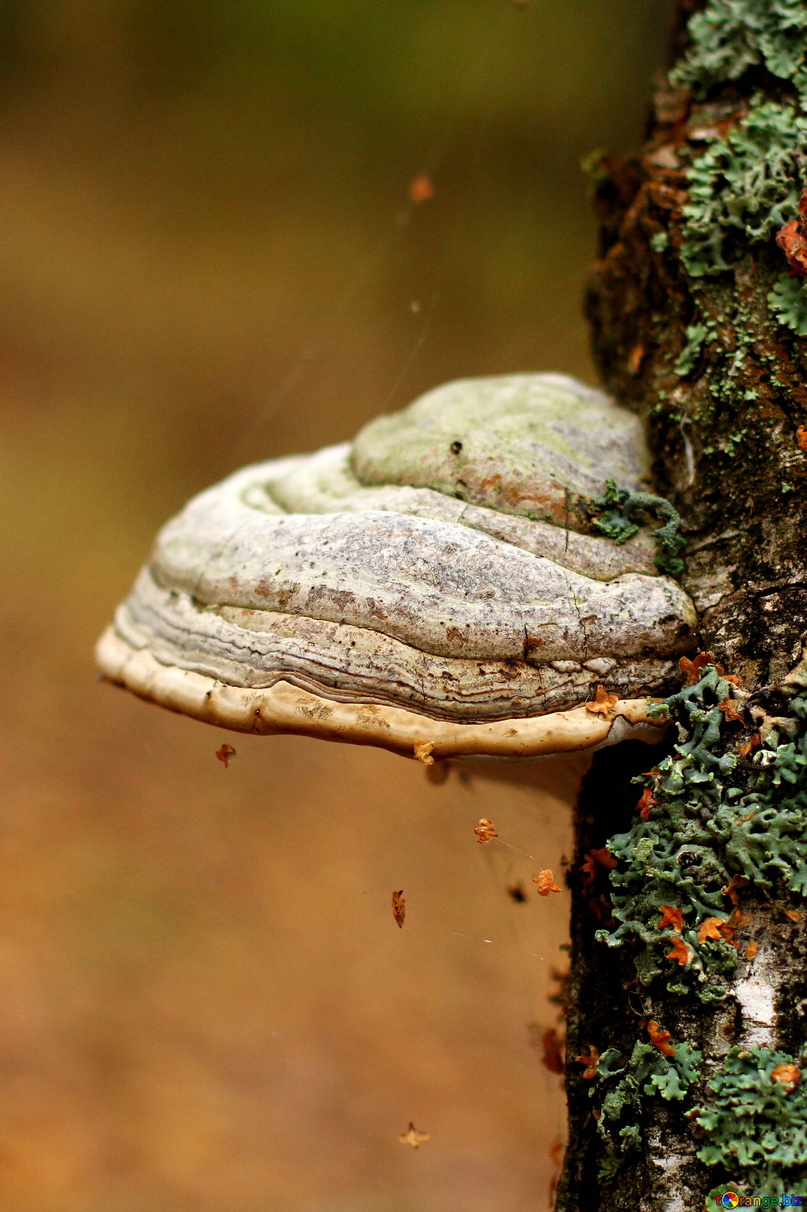

Câu 1. Chất kháng sinh pênixilin được sản xuất từ
A
mốc xanh
B
nấm men
C
mốc trắng
D
mốc tương

Slide 11
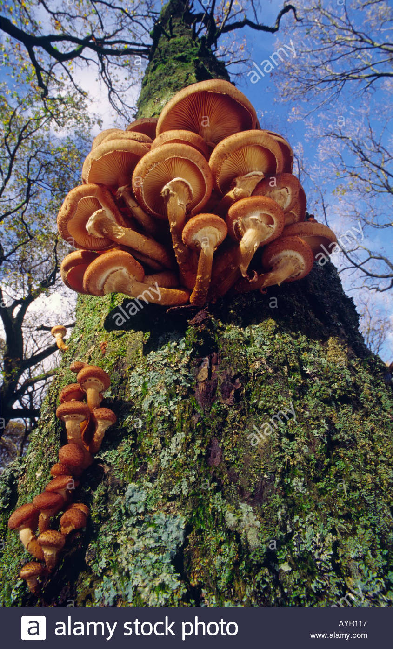
Câu 2. Loại nấm nào dưới đây không được xếp vào nhóm nấm đảm ?
A
nấm rơm
B
nấm mộc nhĩ
C
nấm hương
D
nấm men

Slide 12
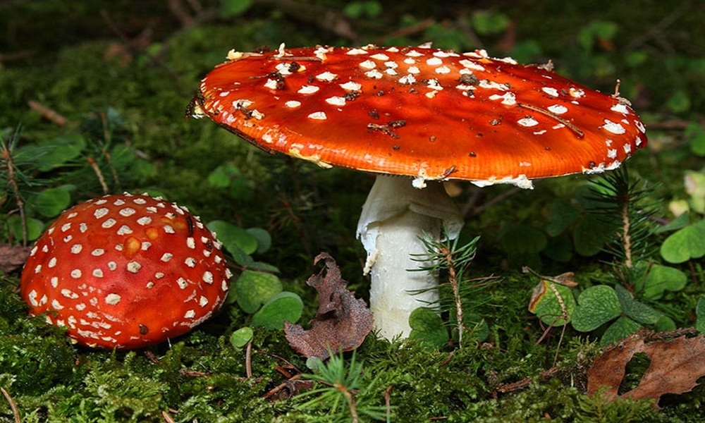
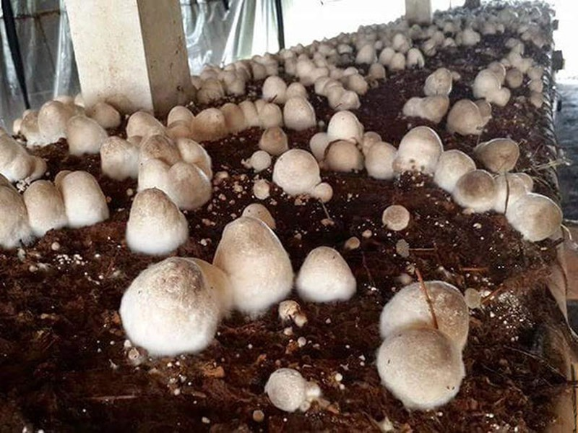
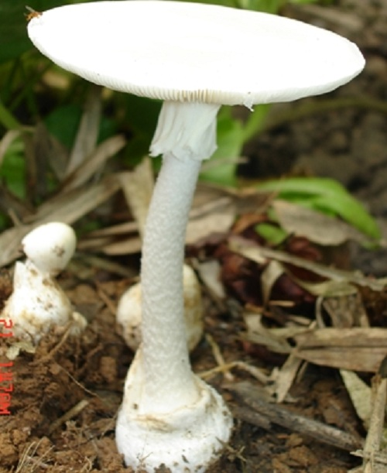
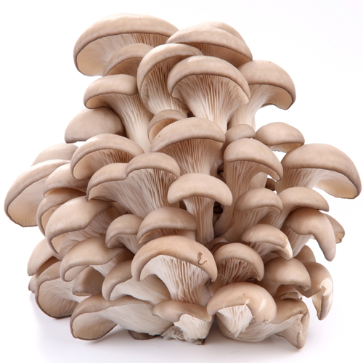
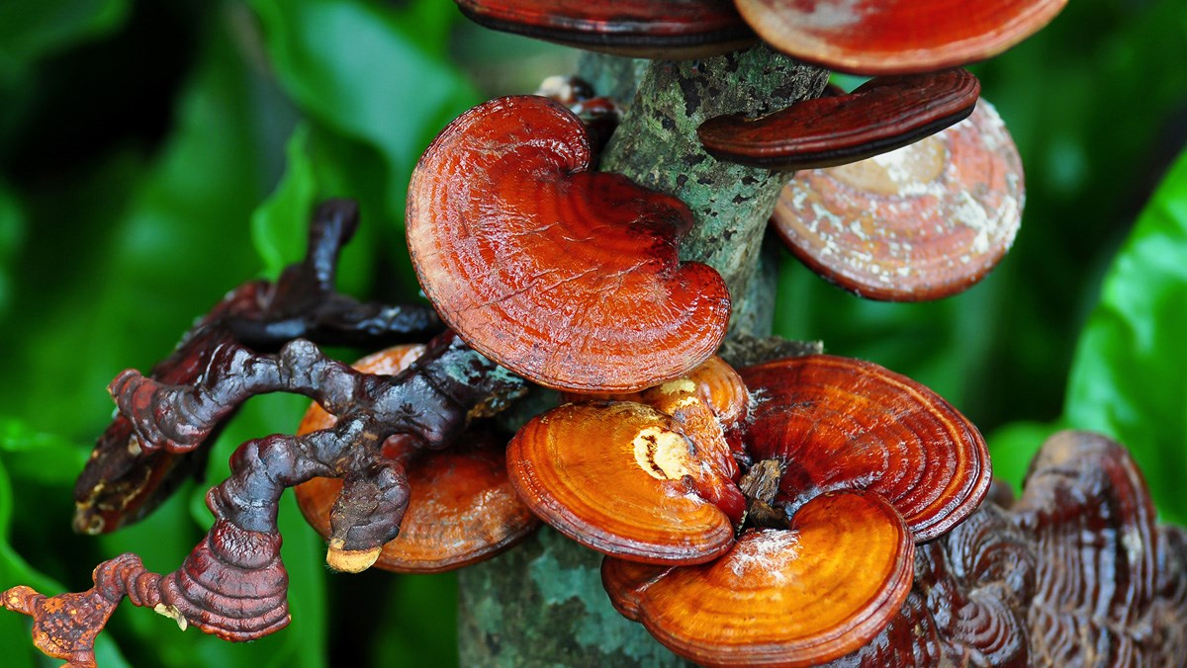
Câu 3. Trong số các loại nấm sau, nấm nào là nấm độc?

Slide 13

Làm bộ sưu tập
Em hãy làm bộ sưu tập nấm theo hướng dẫn sau:
Bước 1: Quan sát và nhận dạng một số nấm, địa y qua tranh ảnh, sách giáo khoa.
Bước 2: Sưu tầm tranh ảnh các loại nấm trong tự nhiên, các loại địa y mọc trên cây.
Bước 3: Dán ảnh lên bìa cứng.
Bước 4: Nêu vai trò của nấm.
Bước 5: Cho mẫu vào hộp trong và trang trí theo chủ đề.

